Slide 1
Laboratorium zastosowań elektroniki
Akademia WIT
Laboratorium 12
Z-PEL-DB
Wojciech Skurzak
Warszawa 28.05.2024r.

Slide 2
Zasada działania PWM
(ang. Pulse Width Modulation, Modulacja Szerokości Impulsu)
Działanie PWM polega na dostarczeniu zmiennej ilości energii elektrycznej do urządzenia w przeciągu określonego czasu. Czego skutkiem jest np. zmiana szybkości obrotowej silnika lub jasności świecenia diody.
A
B

Slide 3
Parametry PWM
Parametry pracy PWM:
Częstotliwość PWM: Jest to częstotliwość podstawowa w okresie której następuje przełączanie. Dla Arduino wynosi 490 Hz co oznacza, że PWM włącza i wyłącza urządzenie 490 razy na sekundę.
Współczynnik wypełnienia PWM: Oznacza ile procent okresu PWM jest utrzymywany stan wysoki. Na przykład 50% oznacza, że pół okresu PWM urządzenie dostaje wysoki poziom, a drugie pół niski poziom. Dla 75% oznacza, że ¾ okresu urządzenie otrzymuje wysoki poziom a $1/4$ okresu PWM poziom niski.
Czas impulsu: Jest parametrem pochodnym od wypełnienia. Oznacza to ile czasu trwa impuls wysokiego poziomu. Jeśli PWM pracuje z prędkością 490 Hz, to okres PWM (włączony/wyłączony) trwa 1/490 = 0,002s = 2 ms. Jeśli wypełnienie zajmuje 25% to czas impulsu wynosi 0,002 * 25% = 0,002 * 0,25 = 0,0005 s czyli 0,5 ms.

Slide 4
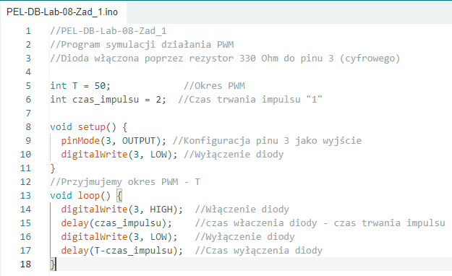
Zadanie 1 - Symulacja programowa PWM - Laboratorium

Slide 5
Zadanie 1 – Symulacja programowa PWM - Laboratorium
Zadanie wykonać na podstawie schematu z poprzedniego slajdu
Lp. | T[ms] | Czas_impulsu [ms] | Współczynnik wypełnienia [%] | Opis
1 | 50 | 10
2 | 50 | 20
3 | 50 | 40
4 | 50 | 50
5 | 20 | 2
6 | 20 | 5
7 | 20 | 10
8 | 20 | 20

Slide 6
Sprzętowy PWM Arduino UNO
Arduino UNO posiada w grupie pinów “DIGITAL” 6 wyjść PWM.
Oznaczone są one na płytce przez napisy “PWM” lub znaczek “~”.
Generowane przez te wyjścia sygnały PWM są tworzone sprzętowo przez wbudowane w procesor Arduino liczniki/timery.
Domyślnie częstotliwość PWM wynosi 490 Hz, okres 2 ms.
Rejestr programowania PWM jest 8 bitowy, umożliwia to ustawienie współczynnika wypełnienia od 0 do 255.
Funkcją umożliwiającą ustawienie pinów w trybie PWM jest “analogWrite”. Pierwszym argumentem funkcji jest numer pinu PWM, a drugim wartość współczynnika wypełnienia od 0 do 255.
Pin musi być ustawiony jako wyjście – „pinMode(PWM_PIN, OUTPUT)”.

Slide 7
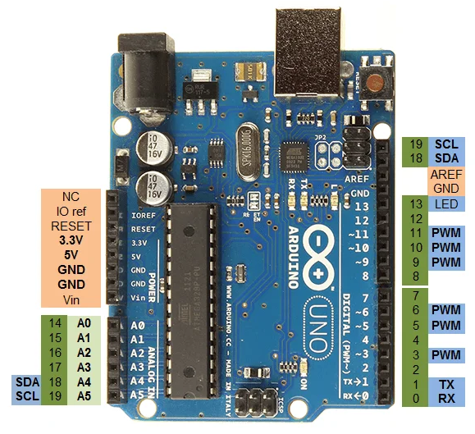
Interfejsy Arduino UNO

Slide 8
Programowanie sprzętowego PWM
#define PWM_PIN 11
void setup()
{
pinMode(PWM_PIN, OUTPUT);
}
void loop()
{
// Wypełnienie od 0 do 255
analogWrite(PWM_PIN, wypełnienie);
}

Slide 9
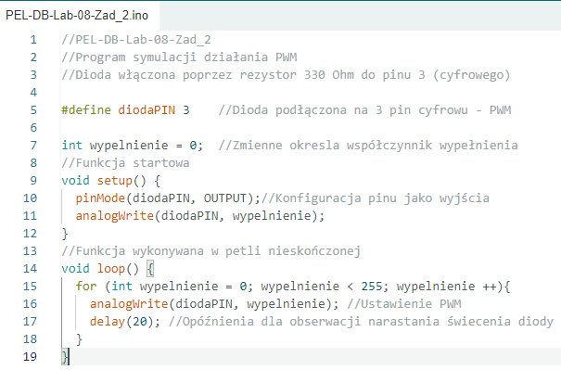
Zadanie 2 - Konfiguracja dla sprzętowego PWM - Laboratorium

Slide 10
Serwomechanizm

Slide 11
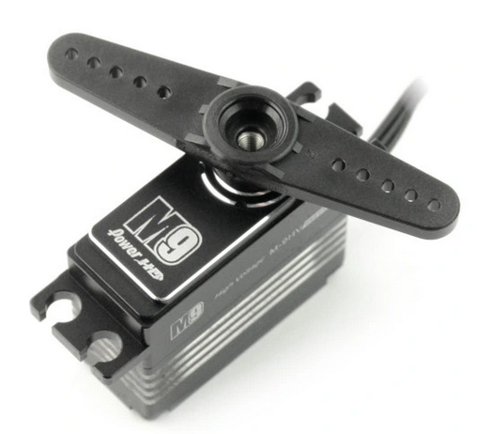
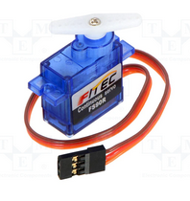
Przykłady serwo

Slide 12
Parametry serwo
Moment i prędkość obrotowa.
Czas pracy przy przeciążeniu,
Stosunek momentu obrotowego do bezwładności,
Rozdzielczość,
Odpowiedź częstotliwościowa,
Gabaryty,
Interfejsy.

Slide 13
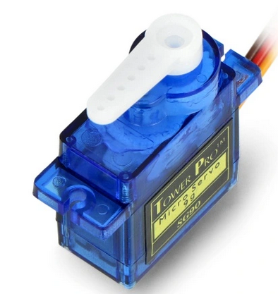
Serwo SG-90
Parametry:
Moment: 1,8 kg*cm (0,18 Nm)
Prędkość: 0,1 s/60°
Zakres ruchu: od 0° do 180°
Wymiary: 22 x 11,5 x 27 mm
Masa: 9 g
Źródło Botland

Slide 14
Zasada działania serwo
Serwo to zwykły silnik DC z wbudowanymi sterownikami serwa i przekładniami.
Podstawa jego działania opiera się na układzie sprzężenia zwrotnego, w którym wprowadzany jest sygnał wyjściowy będący daną położenia, (lub prędkości, przyśpieszenia, przesunięcia).
Dane transformowane są przez człon korekcyjny i wzmacniacz do członu wykonawczego – siłownika lub silnika elektrycznego.

Slide 15
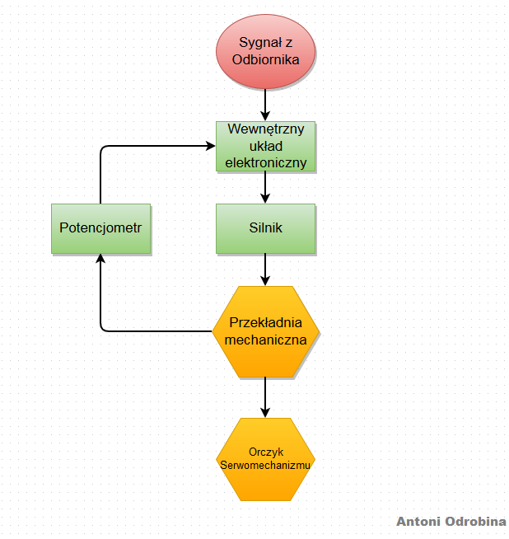
Algorytm działania serwo
abc-modele.pl

Slide 16
Przykładowe parametry serwo
Specyfika
Wymiary: 22 x 11.5 x 27 mm
Waga: 9 g
Zasilanie: od 3 do 6 V
Pobór prądu: 550 mA
Standard stanów logicznych: 3,3 V lub 5 V
Sterowanie: PWM
Zakres wypełnienia PWM: 500 - 2400 mikrosekund
Szybkość: obrót o 60 stopni w 0.12 s
Siła: 1,2 kg / cm ramienia przy zasilaniu 4.8V

Slide 17
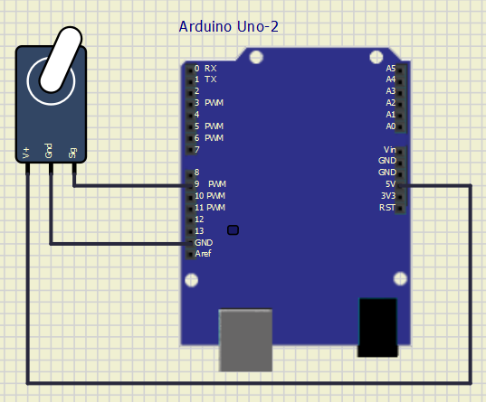
Test serwo – Zadanie 3 (laboratorium)
Masa (czarny, ciemnobrązowy)
Zasilanie (czerwony)
Sygnał sterujący (żółty/pomarańczowy)

Slide 18
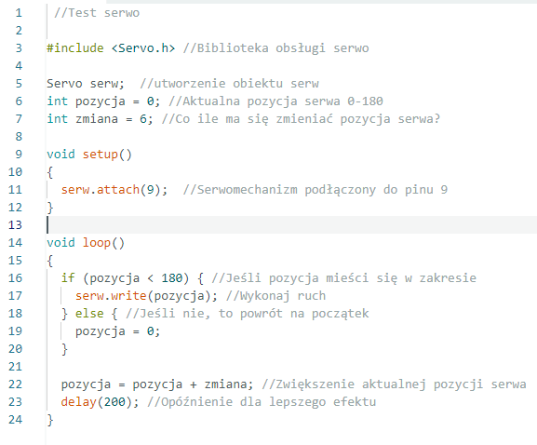
Test serwo – Zadanie 3 (laboratorium)

Slide 19
Funkcje biblioteki Servo
Nazwa funkcji | Użycie | Opis
Servo | Servo myServo | Tworzy obiekt Servo do sterowania serwomechanizmem.
attach() | attach(pin) attach(pin, min, max) | Argument pin oznacza pin Arduino, do którego dołączony jest serwomechanizm; argumenty min i max to minimalne i maksymalne szerokości impulsu wyrażone w mikrosekundach. Domyślna minimalna wartość jest równa 544, maksymalna — 2400.
write() | write(kąt) | Określa kąt w stopniach, o jaki ma się obrócić serwomechanizm.
writeMicroseconds() | writeMicroseconds (szerokość_impulsu) | Określa szerokość impulsu serwomechanizmu, wyrażoną w mikrosekundach.
read() | read() | Zwraca ostatnio zapisaną szerokość impulsu zamienioną na kąt w stopniach w zakresie od 0 do 180.
readMicroseconds() | readMicroseconds() | Zwraca ostatnio zapisaną szerokość impulsu wyrażoną w mikrosekundach.
attached() | attached() | Zwraca wartość true, jeżeli do płyty jest dołączony serwomechanizm.
detach() | detach() | Wyłącza wysyłanie impulsów do serwomechanizmu dołączonego do płyty

Slide 20
KONIEC

